Slide 1

UBND XÃ BÌNH HIỆP
TRƯỜNG TH BÌNH THUẬN
CHÀO MỪNG QUÝ THẦY CÔ VỀ DỰ TIẾT HỌC
MÔN: TIN HỌC LỚP 5
Giáo viên: Huỳnh Thị Cẩm

Slide 2


KHỞI ĐỘNG

Slide 3

Em hãy quan sát văn bản ở Hình 38 và cho biết cần thực hiện các thao tác nào để có được văn bản như vậy.
Hình 38. Lời bài hát soạn thảo trên máy tính

Slide 4
Thứ tư ngày 3 tháng 12 năm 2025
Tin học: Lớp 5
BÀI 7: THỰC HÀNH SOẠN THẢO VĂN BẢN
(Tiết 1)

Slide 5
THỰC HÀNH
Nhiệm vụ 1: Soạn thảo và định dạng để được văn bản như Hình 38
- Quan sát Hình 38 để nhận biết những phần văn bản giống nhau.

Slide 6
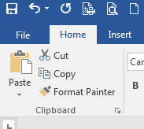
- Thực hiện gõ và sao chép những phần văn bản giống nhau để không phải gõ lại nhiều lần.
Các bước thực hiện sao chép:
Chọn nội dung văn bản cần sao chép
Nháy chuột vào Copy trong nhóm lệnh Clipboard hoặc gõ tổ hợp phím Ctrl + C
Nháy chuột tại vị trí cần dán và bấm chuột vào Paste hoặc gõ tổ hợp phím Ctrl + V

Slide 7
- Nếu gõ nhầm hoặc sai thì sử dụng phím gì để xoá ?
Phím Delete (xóa kí tự bên phải con trỏ soạn thảo)
hoặc phím Backspace (xoá kí tự bên trái con trỏ soạn thảo)
Ví dụ: Tin học
- Để gõ chữ hoa em gõ như thế nào?
Để gõ chữ hoa em nhấn giữ phím Shift và gõ phím chữ
hoặc nhấn phím CapsLock

Slide 8
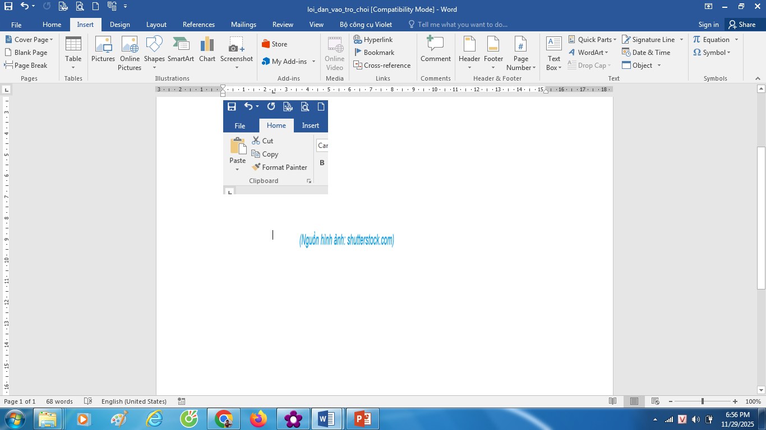
b) Chèn hình ảnh
Bước 1: Chèn hình ảnh minh họa vào văn bản (Gõ thông tin nguồn hình ảnh tương tự dòng văn bản cuối cùng ở Hình 38 ).
Cách chèn hình ảnh: Thẻ Insert -> Picture
Bước 2: Thay đổi kích thước và vị trí của hình ảnh cho phù hợp

Slide 9
c) Định dạng văn bản
Bước 1: Chọn toàn bộ văn bản. Trong nhóm lệnh Font của dải lệnh Home, thực hiện các lệnh định dạng chữ màu xanh, phông chữ Calibri, cỡ chữ 13.
Bước 2: Chọn tên bài hát Trẻ em hôm nay thế giới ngày mai, thực hiện các lệnh định dạng kiểu chữ đậm, cỡ chữ 16, chữ màu đỏ.
Bước 3: Chọn dòng 2, 3 (thông tin tác giả), thực hiện định dạng kiểu chữ nghiêng. Thực hiện tương tự với dòng cuối cùng (nguồn hình ảnh).
Bước 4: Thực hiện định dạng màu chữ cho các cụm từ Trẻ em hôm nay, Thế giới ngày mai thành màu vàng như minh hoạ ở Hình 38.

Slide 10
d) Hoàn thiện và lưu văn bản
Bước 1: Xem lại và sửa các lỗi chính tả để hoàn thiện văn bản.
Bước 2: Lưu văn bản với tên tệp TreEmHomNay.
Lưu văn bản:
File -> Save hoặc nhấn tổ hợp phím Ctrl + S

Slide 11

Nhiệm vụ 2:
Chỉnh sửa tệp văn bản TreEmHomNay để bổ sung lời hát lần 2.
a) Chỉnh sửa văn bản
Bước 1: Nháy chuột để đặt con trỏ soạn thảo ở vị trí cuối câu của dòng 3. Nhấn phím Enter để xuống dòng. Gõ (Lần 1) và định dạng kiểu chữ gạch chân và chữ nghiêng như minh họa trong Hình 39
Hình 39. Kết quả sau khi
thực hiện Bước 1

Slide 12
Bước 2: Sao chép phần văn bản từ dòng 4 đến hết, đặt vào vị trí cuối cùng của văn bản
Bước 3: Chỉnh sửa (Lần 1) của phần văn bản mới được sao chép thành (Lần 2).
Bước 4: Xoá dòng nguồn hình ảnh ở trước dòng (Lần 2).

Slide 13
b) Hoàn thiện và lưu văn bản
Bước 1: Xem lại và sửa các lỗi chính tả để hoàn thiện văn bản.
Bước 2: Lưu văn bản.

Slide 14
THỰC HÀNH

Slide 15
TRÒ CHƠI VẬN DỤNG

Slide 17
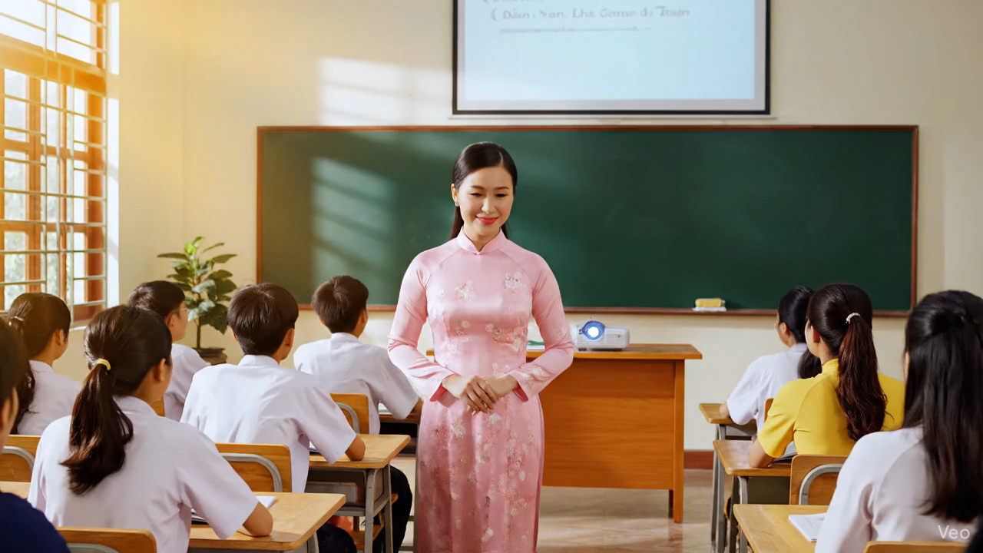

Slide 18


Kính chúc thầy cô giáo sức khỏe.
Thân ái chào tạm biệt!

